Slide 1
Rom – vom Dorf zum Imperium
Geschichte · Klasse 6
Notes:
Begrüßung, Stundenablauf an der Tafel zeigen.

Slide 2
Was haben diese Wörter gemeinsam?
Fenster
Mauer
Straße
Ziegel
Und wer hat im Juli oder August Geburtstag?
Notes:
Schüler raten lassen. Auflösung: Alles kommt aus dem Lateinischen. Juli nach Julius Caesar, August nach Kaiser Augustus.

Slide 3
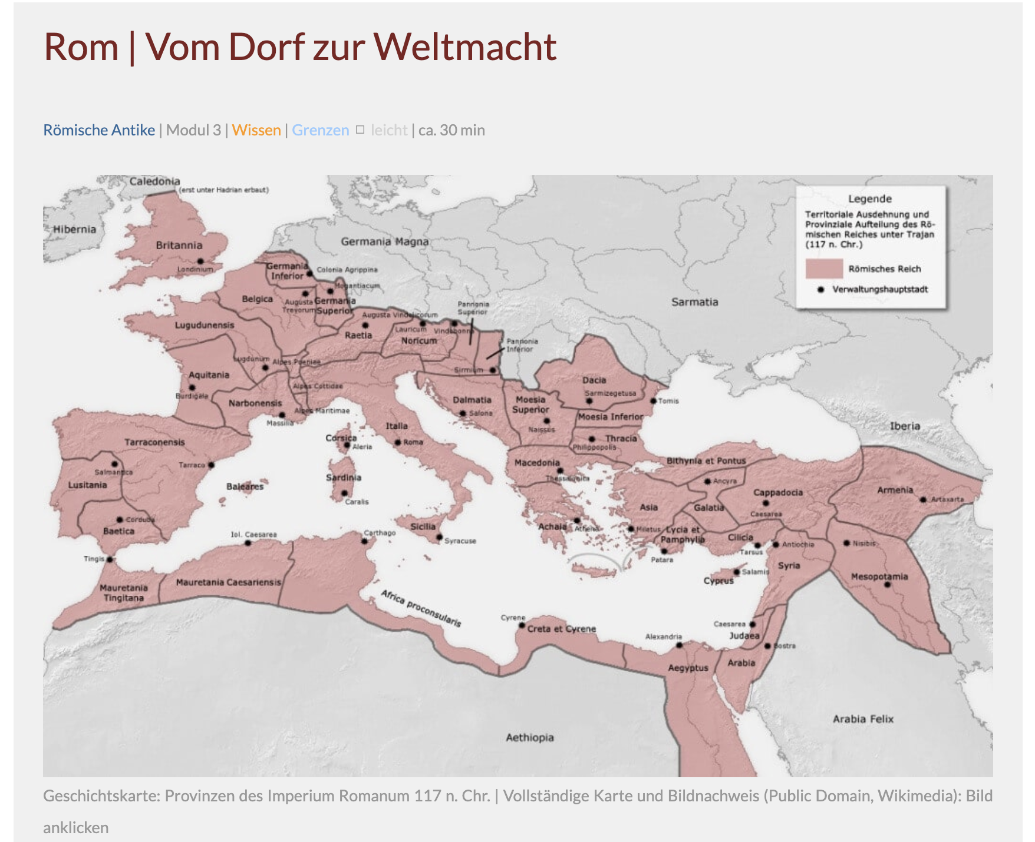
https://segu-geschichte.de/rom/

Slide 4
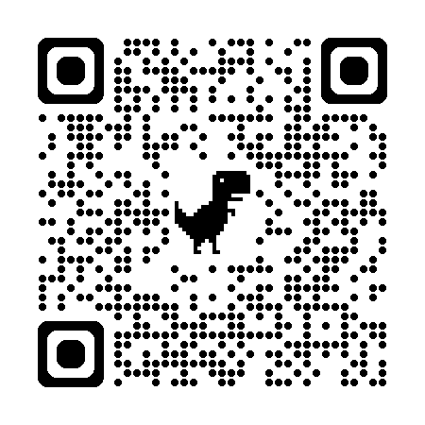
Video Rom
https://www.youtube.com/watch?v=X57j4JW8cAo

Slide 5
Wie wird aus einem Dorf ein Weltreich?
Und: Warum lernen wir über die Römer?
Notes:
Vermutungen sammeln, kurz an der Tafel festhalten.

Slide 6
Rom um 800 v. Chr.: Warum genau hier?
Fluss
Furt
Hügel
Wasser und fruchtbares Land
Händler kommen mit Wagen durch den Fluss
Schutz vor Hochwasser und Feinden
Sage: Romulus und Remus, 753 v. Chr. Gefunden wurden aber wirklich Hütten.
Notes:
Buch S. 113, Bild D1 zeigen. Unterschied Sage und Wirklichkeit klären.

Slide 7
Dein Auftrag: Rom wächst
Reich rot ausmalen
Grenze nachzeichnen
Mittelmeer blau ausmalen
Länder aus der Liste eintragen
Ergebnis: Welche Länder? Welches Jahr?
Notes:
Vorher: Zeitraffer der Karte zweimal zeigen. Danach AB 2 in Einzelarbeit.

Slide 8
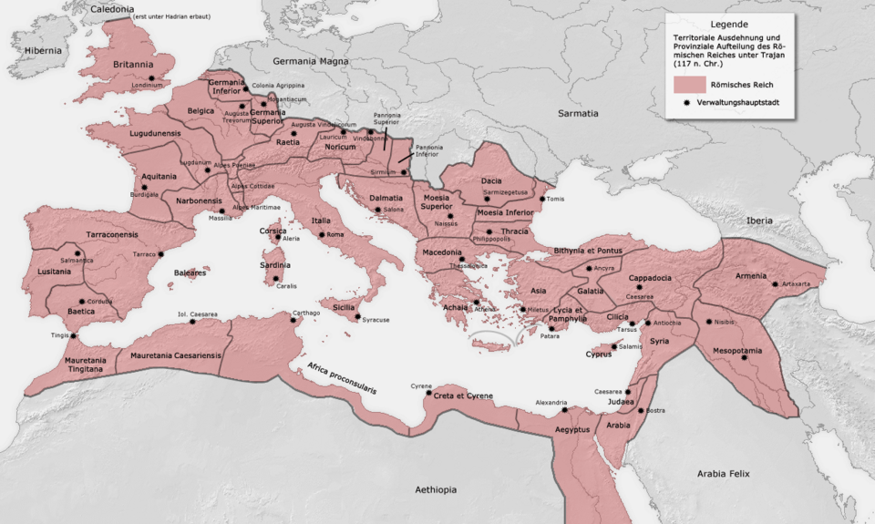

Slide 9
Die Römer heute
Wörter
Städte
Kalender
Fenster, Mauer, Straße
Köln und Trier
Juli und August
Wie wurde aus dem Dorf ein Weltreich?
Notes:
Problemfrage beantworten lassen, Vermutungen vom Anfang vergleichen. Ampel oder Daumen.

